Slide 1

Détection et reconnaissance de chiffres manuscrits
08/12/2023
Maha – Fatima-Zahra – Eléonore – Noé – Mathilde – Marwa
ING2 GMA

Slide 2
Sommaire
Introduction
Choix des données
Démonstration de notre code
Interprétation et commentaires sur les résultats
Conclusion

Slide 3
Introduction
Projet : Détection de contours et reconnaissance de chiffres manuscrits
2 étapes principales :
Détection de contours avec les méthodes mathématiques choisies :
Méthode du gradient avec le filtre de Sobel
Approche Laplacien
Reconnaissance des chiffres manuscrits :
Entraînement et test du modèle
Application du modèle sur notre ensemble de validation
Hypothèse : L’algorithme de reconnaissance de chiffres manuscrits peut nous permettre de départager les méthodes de détections de contours

Slide 4
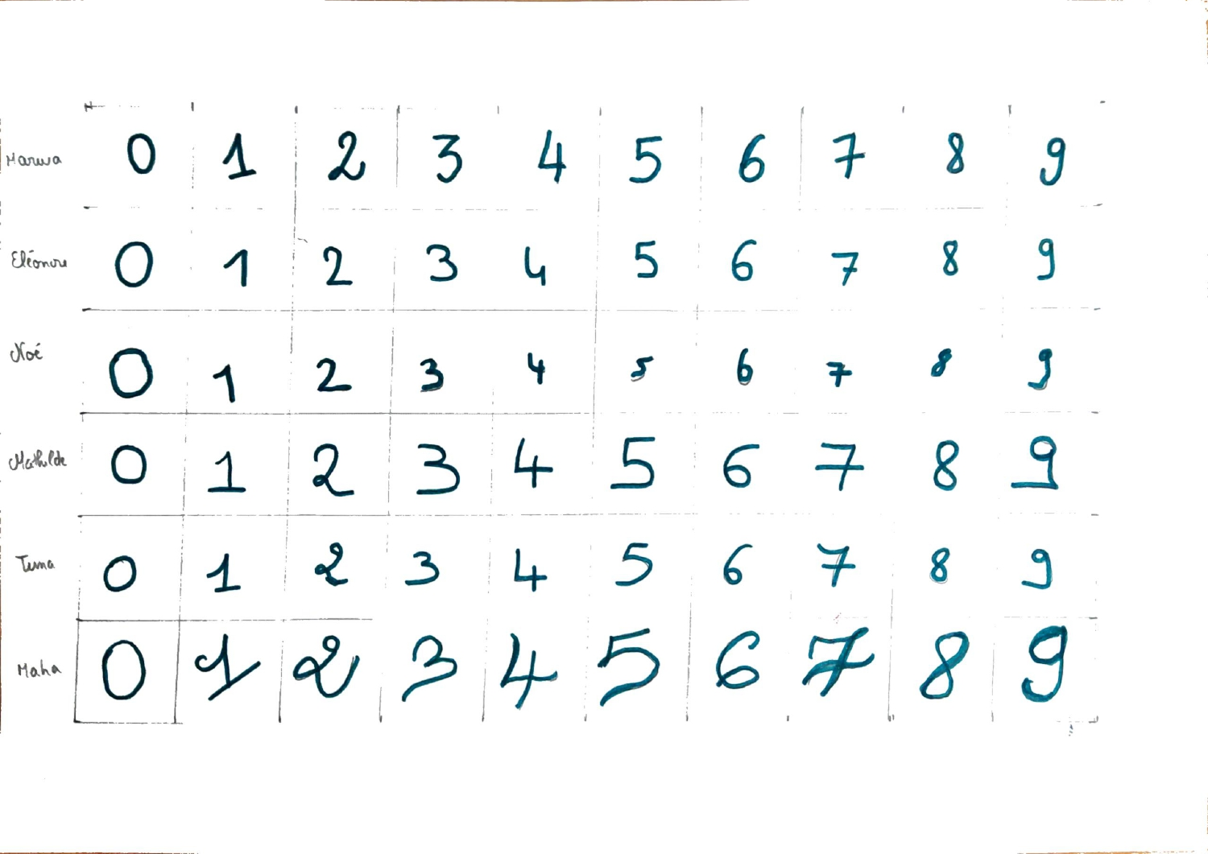
Choix des données
Détection de contours
Création de notre propre image à traiter
Écriture des chiffres de 0 à 9 par chacun des membres
Choix de 6 chiffres atypiques à traiter
Application de la méthode du Gradient avec le filtre de Sobel
Application de l’approche Laplacien

Slide 5

Choix des données
Détection de contours
Création de notre propre image à traiter
Écriture des chiffres de 0 à 9 par chacun des membres
Choix de 6 chiffres atypiques à traiter
Application de la méthode du Gradient avec le filtre de Sobel
Application de l’approche Laplacien
MNIST

Slide 6

Choix des données
2) Reconnaissance de chiffres manuscrits
+
Images de 28*28 pixels
MNIST
6 exemples de validation
60 000 exemples d’apprentissage
10 000 exemples de test

Slide 7
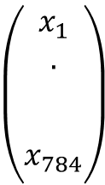
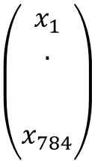
Choix des données
2) Reconnaissance de chiffres manuscrits
$$\left(\begin{matrix}\begin{aligned}x_{1} \\ .\end{aligned} \\ \\ \\ x_{784}\end{matrix}\right)$$
. .
Images de 28*28 pixels
$$\left(\begin{matrix}\begin{aligned}x_{1} \\ .\end{aligned} \\ \\ \\ x_{784}\end{matrix}\right)$$
Redimension
MNIST
. .
Images de 28*28 pixels
Images de 128*128 pixels

Slide 8
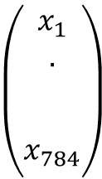
Choix des données
2) Reconnaissance de chiffres manuscrits
$$\left(\begin{matrix}\begin{aligned}x_{1} \\ .\end{aligned} \\ \\ \\ x_{784}\end{matrix}\right)$$
. .
Images de 28*28 pixels
$$\left(\begin{matrix}\begin{aligned}x_{1} \\ .\end{aligned} \\ \\ \\ x_{784}\end{matrix}\right)$$
Redimension
MNIST
. .
Images de 28*28 pixels
Images de 128*128 pixels

Slide 9
2) Démonstration de notre code
Lancer la démonstration du code

Slide 10
Conclusion
Application de la théorie vue en cours
Mise en lien des modules Traitement du signal et Data Mining
Développement de nos hard et soft skills

Slide 11
MERCI DE VOTRE ATTENTION !
08/12/2023
Maha – Fatima-Zahra – Eléonore – Noé – Mathilde – Marwa
ING2 GMA

